Slide 1
密码学 第8章：数字签名技术

Slide 2
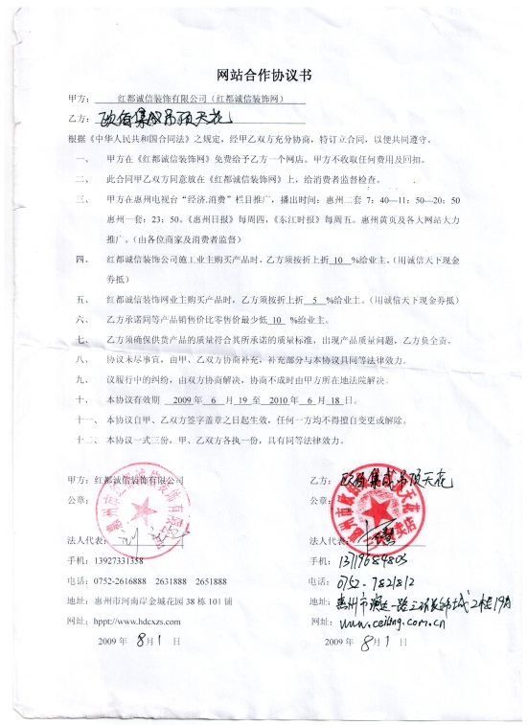
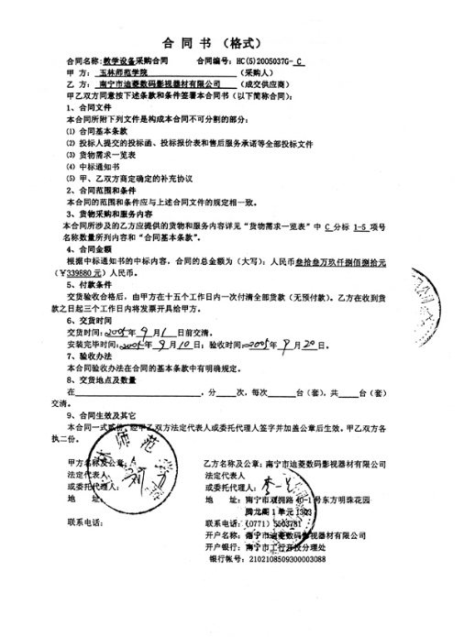
问题的提出
手写签名:传统的确认方式，如书信、签约、支付、批复等
在网络时代，人们通过网络支付费用、买卖股票，为了保证网上商务活动的安全，需要一个很重要的安全机制——数字签名

Slide 3
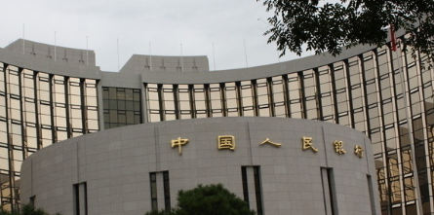
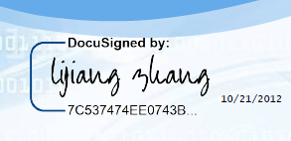
这么大一笔资金，这消息是Alice发的吗？
要是过后Alice不承认这笔转账怎么办？
从我账户给Bob转入100万
Alice，把你要转账的消息签名之后再发给我
Alice
Bob

Slide 4
主要内容
1
数字签名的基本概念
2
RSA签名
3
数字签名标准DSS
4
其他签名算法
5
基于身份的签名方案

Slide 5
数字签名（Digital Signature），也称电子签名，是指附加在某一电子文档中的一组特定的符号或代码，它是利用数学方法和密码算法对该电子文档进行关键信息提取并进行加密而形成的，用于标识签发者的身份以及签发者对电子文档的认可，并能被接收者用来验证该电子文档在传输过程中是否被篡改或伪造
数字签名是手写签名数字化的产物，但又有着显著的区别
每个消息的签名都不同，否则签名就会被获取并复制到另外的文件中
数字签名的基础是公钥密码学

Slide 6
数字签名的目的和要求
数字签名的目的：保证信息的完整性和真实性，即消息没有被篡改，而且签名也没有被篡改，消息只能始发于所声称的一方
一个完善的签名方案应满足以下三个条件：
不可否认性：签名者事后不能否认或抵赖自己的签名
不可伪造性：其他任何人均不能伪造签名，也不能对接收或发送的信息进行篡改、伪造和冒充
公正的仲裁：若当事双方对签名真伪发生争执时，能通过公正的仲裁者验证签名来确定其真伪

Slide 7
数字签名应该具有的性质
完整性
一个被签了名的消息，无法分割成为若干个被签了名的子消息。这一性质保证了被签名的消息不能被断章取义
本质：当一个签名消息被分割子消息发送出去，则签名已经被破坏了，收到消息的人会辨认出签名是无效的（不合法的）

Slide 8
数字签名应该具有的性质
身份唯一性（不可伪造性）
被Alice签名的消息只能由Alice生成
本质： Bob在收到一个“被Alice签名的消息”时，他有办法检验，该签名是否真的被Alice签名的消息；或许攻击者Eve截获了大量的被Alice签名的消息，但他仍然不能伪造出一个新的，别人认可的“被Alice签名的消息”
如果无论Eve截获多少被Alice签名的消息，他伪造新的“被Alice签名的消息”的成功概率仍然没有丝毫提高，则称该签名算法是零知识的

Slide 9
数字签名应该具有的性质
不可否认性（公开可验证性）
被Alice签名的消息，在未来不能被Alice否认
本质：Bob在收到一个被Alice签名的消息时，他有办法向第三方证明该签名是真的被Alice签名的消息
如果一个数字签名具有不可伪造性，则Bob能够自行验证签名消息的真伪；而如果一个数字签名具有公开可验证性，则Bob能够向他人证明签名消息的真伪

Slide 10
一、数字签名的基本概念
数字签名基于密码技术，其形式是多种多样 的：
通用签名、仲裁签名、盲签名、群签名、门限签 名，代理签名等。
· 1994年月美国政府正式颁布了美国数字签名标准
DSS（Digital Signature Standard）。
· 1995 年 我 国 也 制 定 了 自 己 的 数 字 签 名 标 准
（GB15851－1995）。
· 2004 年我国颁布了《 中华人民共和国电子签名 法》 。

Slide 11
二、数字签名的模型
· 一个数字签名体制包括两个方面的处理：
施加签名
验证签名。
· 设施加签名的算法为SIG，产生签名的密钥为 K，被签名的数据为M，产生的签名信息为 S，则有
S ＝ SIG (M，K)

Slide 12
二、数字签名的模型
· 设验证签名的算法为 VER ，用VER对签名S 进行验证，可鉴别 S的真假。即
真，当S＝SIG (M，K)
VER（S，K）＝
假，当S≠SIG (M，K)

Slide 13
二、数字签名的模型
· 签名函数必须满足以下条件，否则文件内容 及签名被篡改或冒充时均无法发现：
① 当M’≠M时，有SIG (M’，K) ≠SIG (M，K)。
· 条件①要求签名S至少和被签名的数据M一样 长。当M太长时，应用很不方便。
· 将条件①改为：虽然当M’≠M时，存在S＝
S’，但对于给定的M或S，要找出相应的M’在
计算上是不可能的。

Slide 14
二、数字签名的模型
② 签名 S 只能由签名者产生，否则别人便可伪 造，于是签名者也就可以抵赖。
③ 收信者可以验证签名S的真伪。这使得当签 名S为假时收信者不致上当。
④ 签名者也应有办法鉴别收信者所出示的签名
是否是自己的签名。这就给签名者以自卫的 能力。

Slide 15
三、利用公钥密码实现数字签名
1、一般方法
· 对于一个公钥密码，如果满足
E（D（M，K_{d}），K_{e}）=M
则可确保数据的真实性。
· 凡是能够确保数据真实性的公钥密码都可用来实现 数字签名。例如：
RSA密码
ElGamal密码
· 椭圆曲线密码
· 其它密码

Slide 16
三、利用公钥密码实现数字签名
1、一般方法：
· 为了实施数字签名，应成立管理机构；
· 制定规章制度，
· 统一技术标准，
· 用户登记注册，
· 纠纷的仲裁，
· 其它。

Slide 17
三、利用公钥密码实现数字签名
1、一般方法
① A用自己的解密钥 K_{dA}对数据 M进行签名： S_{A} =D（M，K_{dA}）
②如果不需要保密，则 A直接将 S_{A} 发送给用户B。
③如果需要保密，则A用B的公开的加密钥K_{eB} 对 S_{A}
加密，得到密文C，
C=E（S_{A} ，K_{eB}）
④最后，A把 C发送给 B，并将 S_{A}或 C 留底。
M
· 签名通信协议： A
B

Slide 18
三、利用公钥密码实现数字签名
⑤B收到后，若是不保密通信，则用A的公开加密钥
K_{eA} 对签名进行验证：
E（S_{A}，K_{eA}）=E（D（M，K_{dA}），K_{eA}）=M
⑥若是保密通信，则B先用自己的保密的解密钥K_{dB} 对C解密，然后再用A的公开加密钥K_{eA} 对签名进 行验证：
D（C，K_{dB}）=D（E（S_{A}，K_{eB}），K_{dB}）= S_{A}
E（S_{A}，K_{eA}）=E（D（M，K_{dA}），K_{eA}）=M
⑦如果能够恢复出正确的M，则说明S_{A}是A的签名， 否则S_{A}不是A的签名。
⑧B对受到的C或S_{A}留底。

Slide 19
三、利用公钥密码实现数字签名
· 签名通信协议安全分析：
① 因为只有A才拥有K_{dA} ，而且由公开的K_{eA} 在计算上 不能求出保密的解密钥K_{dA} 。因此签名的操作只有A 才能进行，任何其他人都不能进行。所以，K_{dA} 就 相当于A的印章或指纹，而S_{A} 就是A对M的签名。对 此A不能抵赖，任何其他人不能伪造。
② 事后如果A和B关于签名的真伪发生争执，则他们
应向公正的仲裁者出示留底的签名数据，由仲裁者 当众验证签名，解决纠纷。

Slide 20
三、利用公钥密码实现数字签名
· 签名通信协议的问题：
①验证签名的过程就是恢复明文的过程。而B事先并 不知道明文M，否则就用不着通信了。那末B怎样 判定恢复出的M是否正确呢？
②怎样阻止B或A用A以前发给B的签名数据，或用A 发给其他人的签名数据来冒充当前A发给B的签名 数据呢？
· 仅仅靠签名本身并不能解决这些问题。

Slide 21
三、利用公钥密码实现数字签名
· 解决问题的一种办法：
①合理设计明文的数据格式：
发方标识 | 收方标识 | 报文序号 | 时间 | 数据 | 纠错码
M=< A，B，I，T，DATA，CRC >
②记 其中
H = < A，B，I，T > 。
于是，A以 < H，SIG(M,K_{dA}) > 为最终报文发给B， 其中H为明文形式。

Slide 22
三、利用公钥密码实现数字签名
· 解决问题的一种办法：
③只要用A的公钥验证签名并恢复出正确的附加信息
H = < A，B，I，T >，便可断定明文M是否正确。
④设附加信息 H=<A，B，I，T> 的二进制长度为
L ，则错判概率
p_{e}≤ 2^{-L} 。

Slide 23
三、利用公钥密码实现数字签名
· 改进：
· 保留上述方法的报头处理，数据签名改为：对Hash（M） 签名，而不直接对M签名。
数据 M
Hash(M)
S ＝ SIG (Hash（M）, K_{dA})
传输格式：< M，S >
数据 M 签名S
· 设收到的数据为< M‘ ，S’ >，仅当Hash(M‘)=E(S’,K_{eA})且报 头是正确时，判定M是正确的。

Slide 24
数字签名的过程
数字签名方案一般包括三个过程：
系统初始化过程：产生数字签名方案中的所有系统和用户参数(公开的+秘密的)
签名过程：用户利用给定的签名算法对消息签名，签名过程可以公开也可以不公开，但一定包含仅签名者才拥有的秘密信息（签名密钥）
验证过程：验证者利用公开的验证方法对给定消息的签名进行验证

Slide 25
三、利用公钥密码实现数字签名
2、利用RSA密码实现数字签名：
· 对于RSA密码
D(E(M))=(Me)^{d} =M^{ed} =(M^{d})^{e} =E(D(M)) mod n ， 所以RSA可同时确保数据的秘密性和真实性。
· 因此利用RSA密码可以同时实现数字签名和数据加 密。

Slide 26
三、利用公钥密码实现数字签名
2、利用RSA密码实现数字签名：
⑴、签名算法
· 设M为明文，K_{eA} =<e,n>是A的公开加密钥，
K_{dA} =<d,p,q,φ(n)>是A的保密的解密钥,
则A对M的签名过程是，
S_{A} = D(M，K_{dA}) =（M ^{d} ）mod n S_{A} 便是A对M的签名。
· 验证签名的过程是，
E（S_{A} ，K_{eA}）=（M ^{d} ）^{e} mod n = M

Slide 27
三、利用公钥密码实现数字签名
⑵、对RSA数字签名的攻击
①一般攻击:
· 因为e和n是用户A的公开密钥，所以任何人都可以 获得并使用e和n。攻击者可随意选择一个数据Y， 并用A的公钥计算
X ＝（Y）^{e} mod n
· 因为 Y ＝（X）^{d} mod n ，于是可以用Y伪造A的签 名。因为Y是A对X的一个有效签名。
· 注意：这样的 X 往往无正确语义！因此，这种攻击 在实际上有效性不大！

Slide 28
三、利用公钥密码实现数字签名
⑵、对RSA数字签名的攻击
②利用已有的签名进行攻击:
· 攻击者选择随机数据 M₃，且M₃=M₁M₂ mod n 。
· 攻击者设法让A对M₁和M₂签名：
S₁＝（M₁）^{d} mod n ， S₂＝（M₂）^{d} mod n
· 于是可以由S₁和S₂计算出A对M₃的签名。因为
S₁S₂=(M₁)^{d}(M₂)^{d} mod n =（M₃）^{d} mod n = S₃
· 对策：A不直接对数据M 签名，而是对HASH(M)签 名。

Slide 29
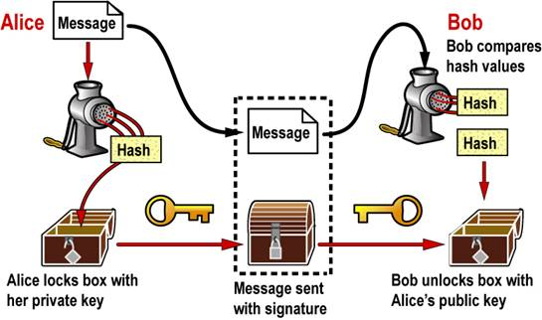

Slide 30
三、利用公钥密码实现数字签名
⑵、对RSA数字签名的攻击
②利用已有的签名进行攻击:
· 此时：
S₁＝(HASH(M₁))^{d} mod n ， S₂＝(HASH(M₂))^{d} mod n
而，
(HASH(M₁))^{d} (HASH(M₂))^{d}≠(HASH(M₁M₂))^{d} mod n
· 所以：S₃≠S₁S₂
· 于是不能由S₁和S₂计算出A对M₃的签名。

Slide 31
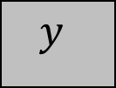

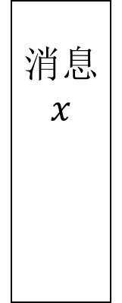


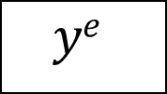
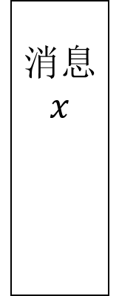
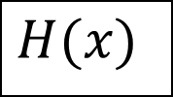
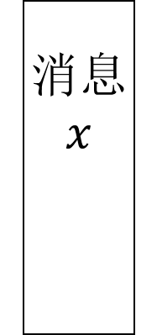
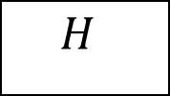
RSA签名方案图
消息
$$x$$
消息
$$x$$
消息
$$x$$
$$H(x)$$
比较
$$H(x)d$$
$$ye$$
$$H$$
$$y$$
$$y$$
$$ye$$
Problem: 为什么对消息的Hash函数值签名而不是直接对消息签名？

Slide 32
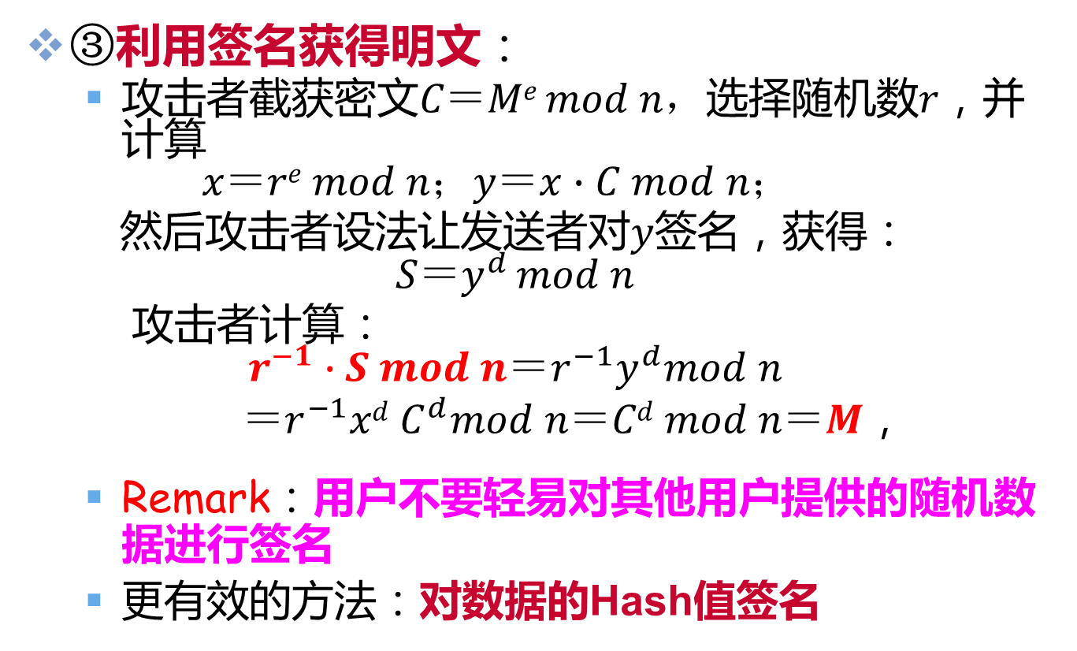
对RSA签名的攻击
③利用签名获得明文：
攻击者截获密文$C＝Me mod n，$选择随机数$r$，并计算
$$x＝re mod n；y＝x∙C mod n；$$
然后攻击者设法让发送者对$y$签名，获得：
$$S＝y^{d} mod n$$
攻击者计算：
$$r^{−1}∙S mod n＝r^{−1}y^{d}mod n$$
$＝r^{−1}xd C^{d}mod n＝Cd mod n＝M$，
Remark：用户不要轻易对其他用户提供的随机数据进行签名
更有效的方法：对数据的Hash值签名

Slide 33
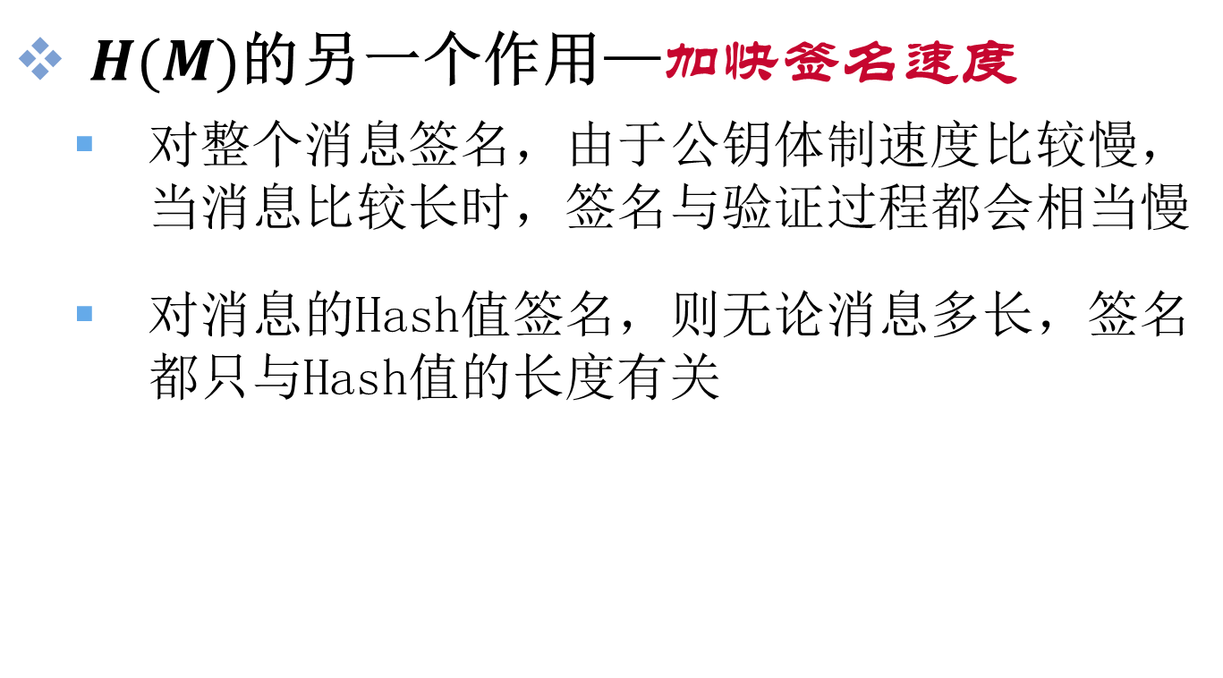
H(M)的重要性
$H(M)$的另一个作用—加快签名速度
对整个消息签名，由于公钥体制速度比较慢，当消息比较长时，签名与验证过程都会相当慢
对消息的Hash值签名，则无论消息多长，签名都只与Hash值的长度有关

Slide 34
三、利用公钥密码实现数字签名
⑵、对RSA数字签名的攻击
· 结论:
不直接对数据M签名，而是对HASH(M)签名。
使用时间戳
对于同时确保秘密性和真实性的通信，应当先签名后加密。

Slide 35
三、利用公钥密码实现数字签名
⑶、RSA数字签名的应用 ：PGP
· 数据M经MD5处理，得到MD5（M）
· 利用RSA对HASH(M)签名,得到M的签名S
· 使用ZIP对< M, S >压缩
· 再用IDEA对压缩数据加密： IDEA(ZIP(M, S))
用RSA对IDEA的密钥加密：RSA(k)
· 形成数据：< IDEA(ZIP(M,S)), RSA(k)>
· 将数据转换成ASCII码。

Slide 36
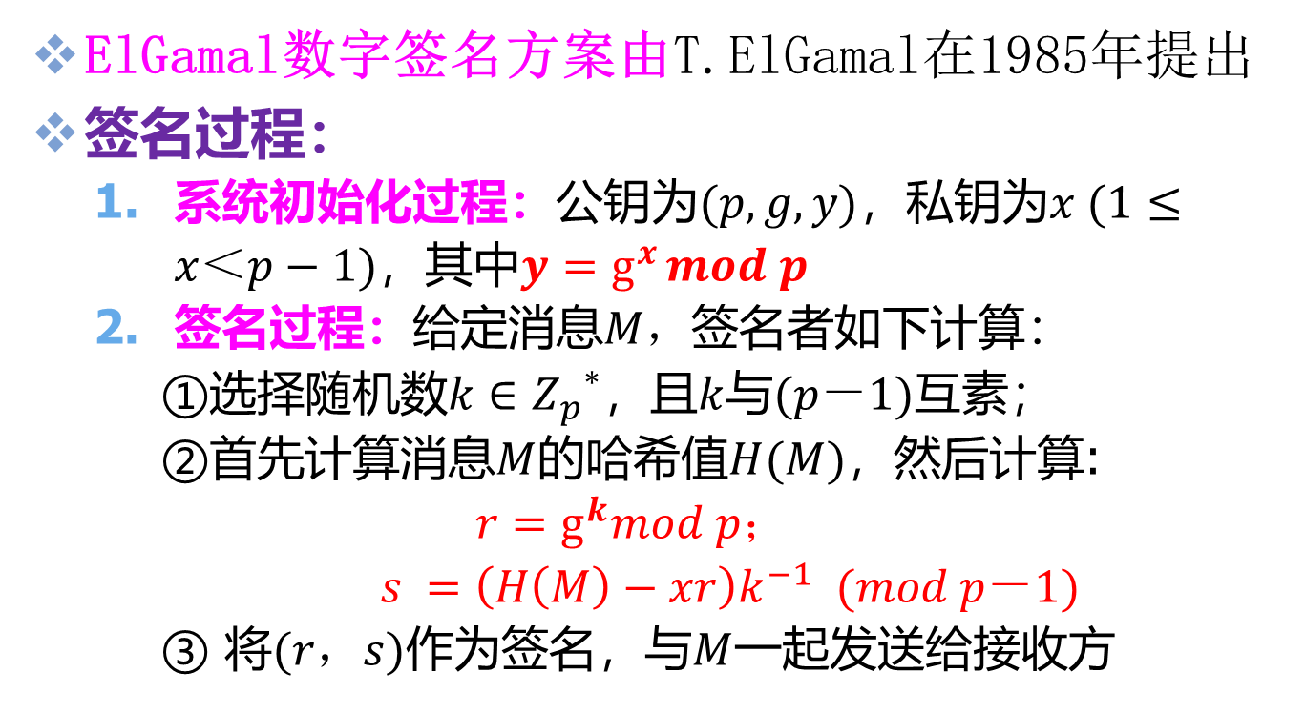
EIGamal签名方案
ElGamal数字签名方案由T.ElGamal在1985年提出
签名过程：
系统初始化过程：公钥为$(p,g,y)$，私钥为$x (1≤x＜p−1)$，其中$y=g^{x} mod p$
签名过程：给定消息$M，$签名者如下计算：
①选择随机数$k∈{Z_{p}}^{∗}$，且$k$与$(p－1)$互素；
②首先计算消息$M$的哈希值$H(M)$，然后计算:
$r=g^{k}mod p；$
$$s =\left(H\left(M\right)−xr\right)k^{−1} (mod p－1)$$
③ 将$(r，s)$作为签名，与$M$一起发送给接收方

Slide 37
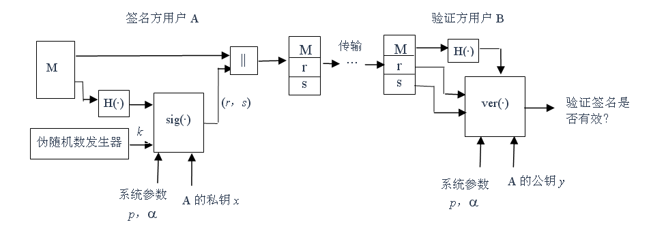
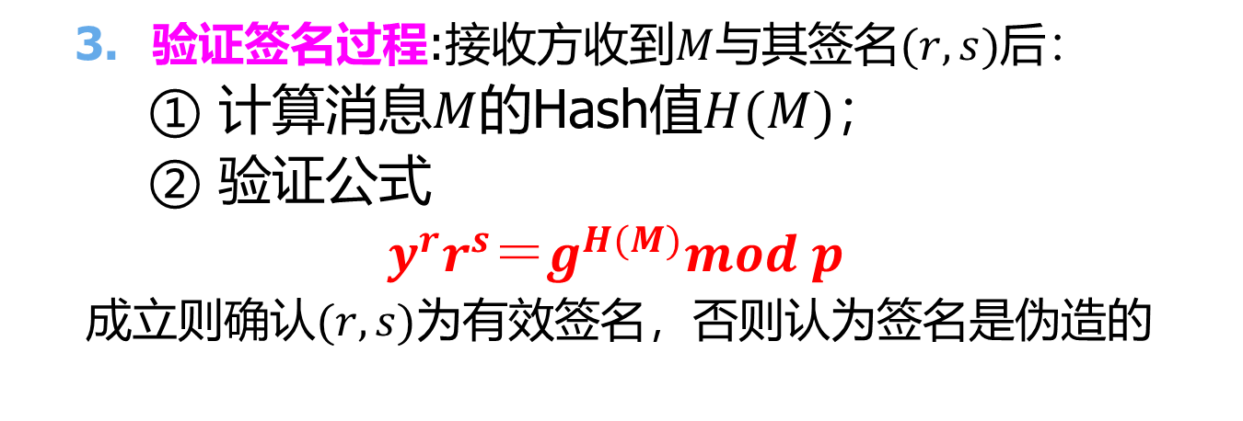
验证签名过程:接收方收到$M$与其签名$(r,s)$后：
① 计算消息$M$的Hash值$H(M)$；
② 验证公式
$$y^{r}r^{s}＝g^{H(M)}mod p$$
成立则确认$(r,s)$为有效签名，否则认为签名是伪造的

Slide 38
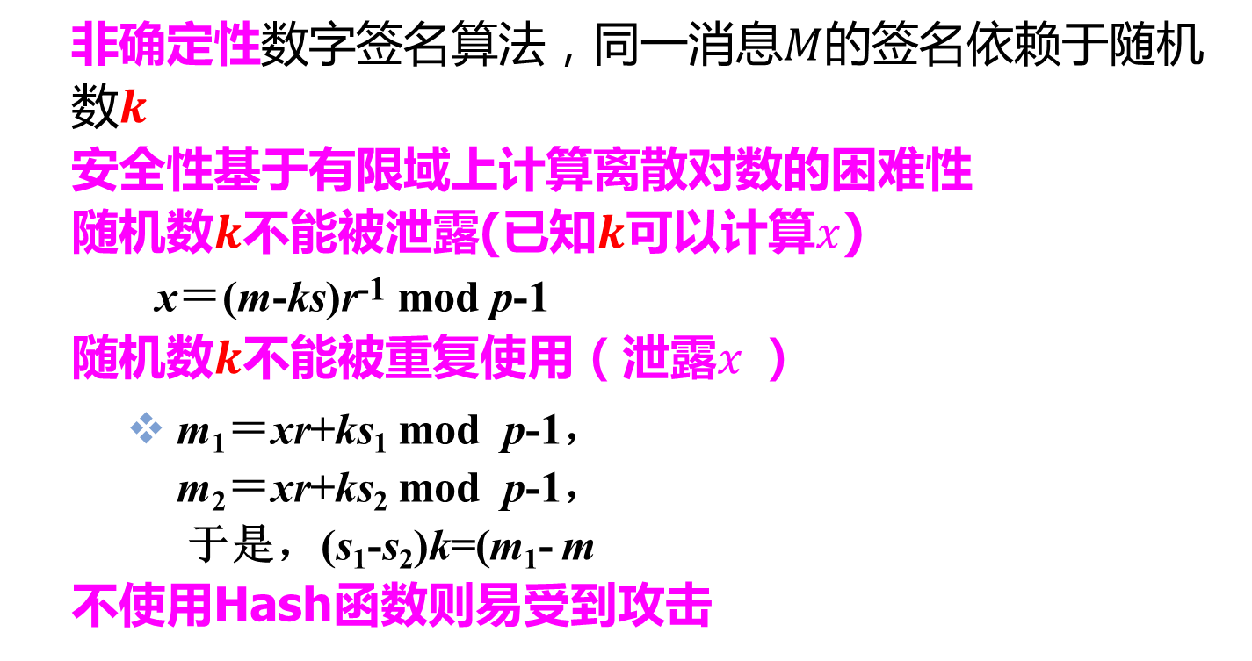
ElGamal数字签名算法安全性
非确定性数字签名算法，同一消息$M$的签名依赖于随机数$k$
安全性基于有限域上计算离散对数的困难性
随机数$k$不能被泄露(已知$k$可以计算$x$)
x＝(m-ks)r⁻¹ mod p-1
随机数$k$不能被重复使用（泄露$x$）
m₁＝xr+ks₁ mod p-1， m₂＝xr+ks₂ mod p-1，于是，(s₁-s₂)k=(m₁- m
不使用Hash函数则易受到攻击

Slide 39
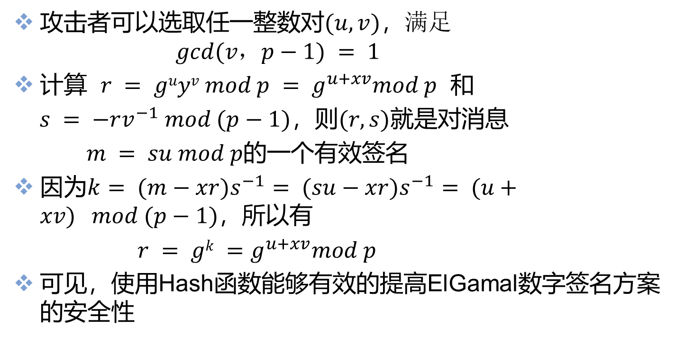
Hash函数的作用
攻击者可以选取任一整数对$(u,v)$，$满足 gcd⁡(v，p−1) = 1$
计算 $r = guyv mod p = g^{u+xv}mod p$ 和
$s = −rv^{−1} mod (p−1)$，则$(r,s)$就是对消息
$m = su mod p$的一个有效签名
因为$k= (m−xr)s^{−1}= (su−xr)s^{−1}= (u+xv) mod (p−1)$，所以有
$r = gk =g^{u+xv}mod p$
可见，使用Hash函数能够有效的提高ElGamal数字签名方案的安全性

Slide 40
三、利用公钥密码实现数字签名
2、利用ELGamal密码实现数字签名
⑷、ELGamal密码签名的应用
· 安全，方便。
· 缺点：由于取（r，s）作为m的签名，所以数字签 名的长度是明文的两倍，数据扩张一倍。
· 美国数字签名标准（DSS）的签名算法DSA是它的 一种变形。
· 俄罗斯数字签名标准（GGOOSSTT）也是采用一种
ELGamal密码签名变种。

Slide 41
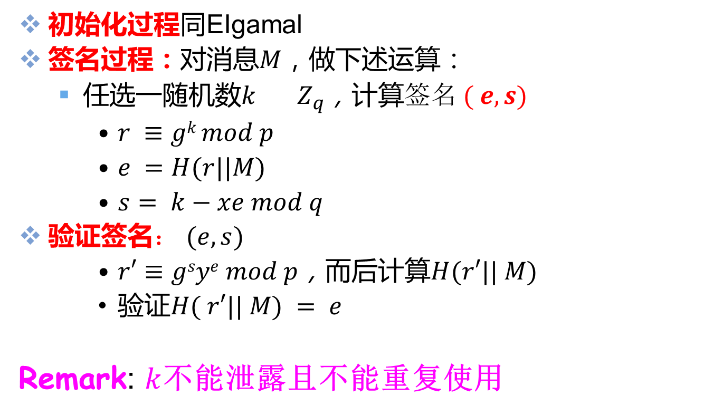
Schnorr签名方案
初始化过程同EIgamal
签名过程：对消息$M$，做下述运算：
任选一随机数$k Z_{q}$，计算$签名 ( e, s)$
$r ≡gk mod p$
$e =H(r||M)$
$s= k−xe mod q$
验证签名$： (e, s)$
$r′≡gsye mod p$，而后计算$H(r′|| M)$
验证$H( r′|| M) = e$
Remark: $k$不能泄露且不能重复使用

Slide 42
数据签名标准DSS
1994年，美国政府颁布了数字签名标准DSS（Digital Signature Standard）
和DES一样，DSS也引起了激烈的争论。反对者认为：密钥太短、效率不如RSA高、不能实现数据加密并怀疑NIST在DSS中留有后门
随后，美国政府对其做了一些改进
目前DSS的应用已经十分广泛，并被一些国际标准化组织采纳为国际标准
2000年，美国政府将RSA和椭圆曲线密码引入到数字签名标准中，进一步丰富了DSS算法

Slide 43
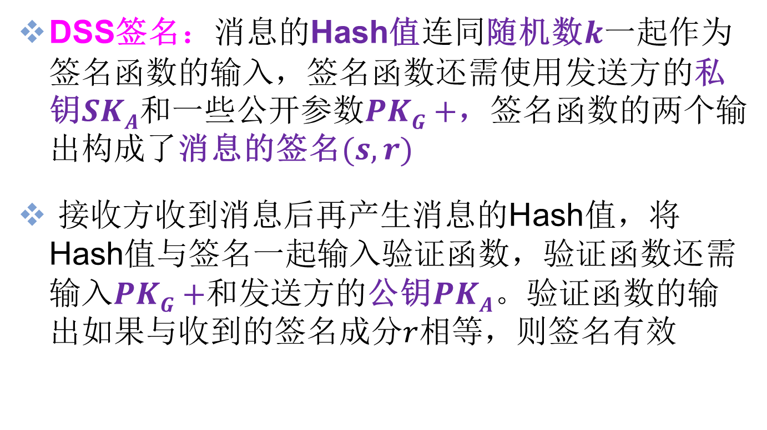
DSS算法描述
DSS签名：消息的Hash值连同随机数$k$一起作为签名函数的输入，签名函数还需使用发送方的私钥$SKA$和一些公开参数$PKG+$，签名函数的两个输出构成了消息的签名$(s, r)$
接收方收到消息后再产生消息的Hash值，将Hash值与签名一起输入验证函数，验证函数还需输入$PKG+$和发送方的公钥$PKA$。验证函数的输出如果与收到的签名成分$r$相等，则签名有效

Slide 44
M
||
M
H
PK_{G+}
PK_{A}
S
PK_{G+}
SK_{G}
r
Ver
比较
H
Sig
k

Slide 45
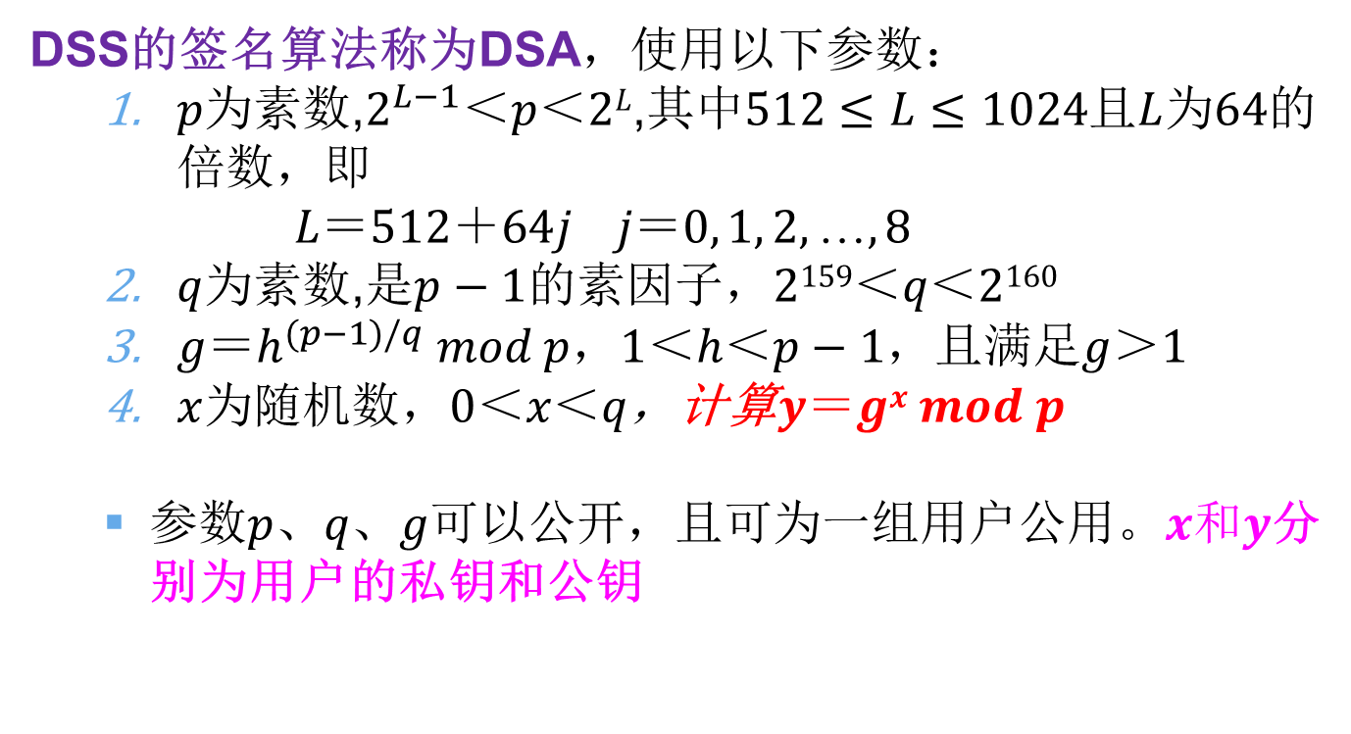
数字签名算法DSA
DSS的签名算法称为DSA，使用以下参数：
$p$为素数,$2^{L−1}＜p＜2L$,其中$512≤L≤1024$且$L$为$64$的倍数，即
$$L＝512＋64j j＝0, 1, 2, , 8$$
$q$为素数,是$p−1$的素因子，$2159＜q＜2160$
$g＝h^{(p−1)/q} mod p，1＜h＜p−1$，且满足$g＞1$
$x$为随机数，$0＜x＜q$，计算$y＝gx mod p$
参数$p、q、g$可以公开，且可为一组用户公用。$x和y$分别为用户的私钥和公钥

Slide 46
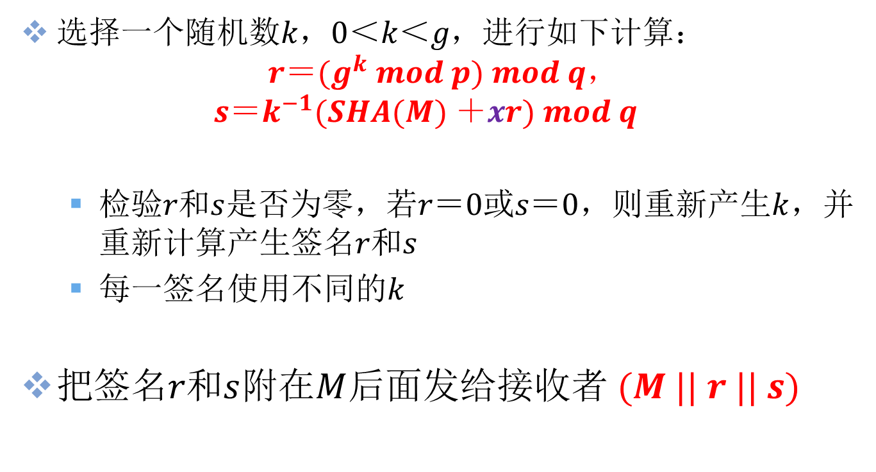
DSA签名生成过程
选择一个随机数$k，0＜k＜g$，进行如下计算：
$$r＝(g^{k} mod p) mod q，$$
$$s＝k^{−1}(SHA(M) ＋xr) mod q$$
检验$r和s$是否为零，若$r＝0$或$s＝0$，则重新产生$k$，并重新计算产生签名$r和s$
每一签名使用不同的$k$
把签名$r和s$附在$M$后面发给$接收者 (M || r || s)$

Slide 47
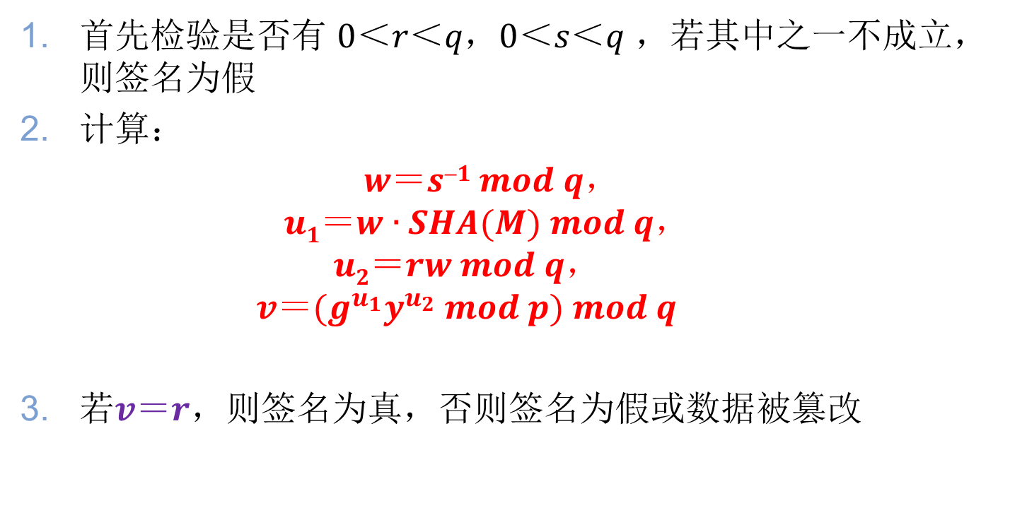
DSA签名验证过程
首先检验是否有$0＜r＜q，0＜s＜q$，若其中之一不成立，则签名为假
计算：
$w＝s1 mod q，$
$$u1＝w∙SHA(M) mod q，$$
$$u2＝rw mod q，$$
$$v＝(g^{u_{1}}y^{u_{2}} mod p) mod q$$
若$v＝r$，则签名为真，否则签名为假或数据被篡改

Slide 48
三种基于DLP问题的签名算法的比较
签名体制 | 签名 | 验证 | 签名长度
Elgmal | T_{E}+T_{H}+2T_{M} | 3T_{E}+T_{H}+T_{M} | |p|+| p-1|
Schnorr | T_{E}+T_{H}+T_{M} | 2T_{E}+T_{H}+T_{M} | |q|+|h(m)|
DSA | T_{E}+T_{H}+2T_{M}+T_{I} | 2T_{E}+T_{H}+3T_{M}+T_{I} | 2|q|
T_{E} ：幂运算的计算量
T_{H}：哈希计算的计算量
T_{M}：乘积运算的计算量
T_{I}：逆运算的计算量
其余的运算与上述三种运算相比可忽略不计

Slide 49
三、利用公钥密码实现数字签名
3、利用椭圆曲线密码实现数字签名
· 一个椭圆曲线密码由下面的六元组描述：
T= <p,a,b,G,n,h>
其中，p为大于3素数，p确定了有限域GF（p）；元 素a,b∈GF(p),a和b确定了椭圆曲线；G为循环子群 E₁的生成元，n为素数且为生成元G的阶，G和n确 定了循环子群E₁。
y²=x³+ax+b mod p

Slide 50
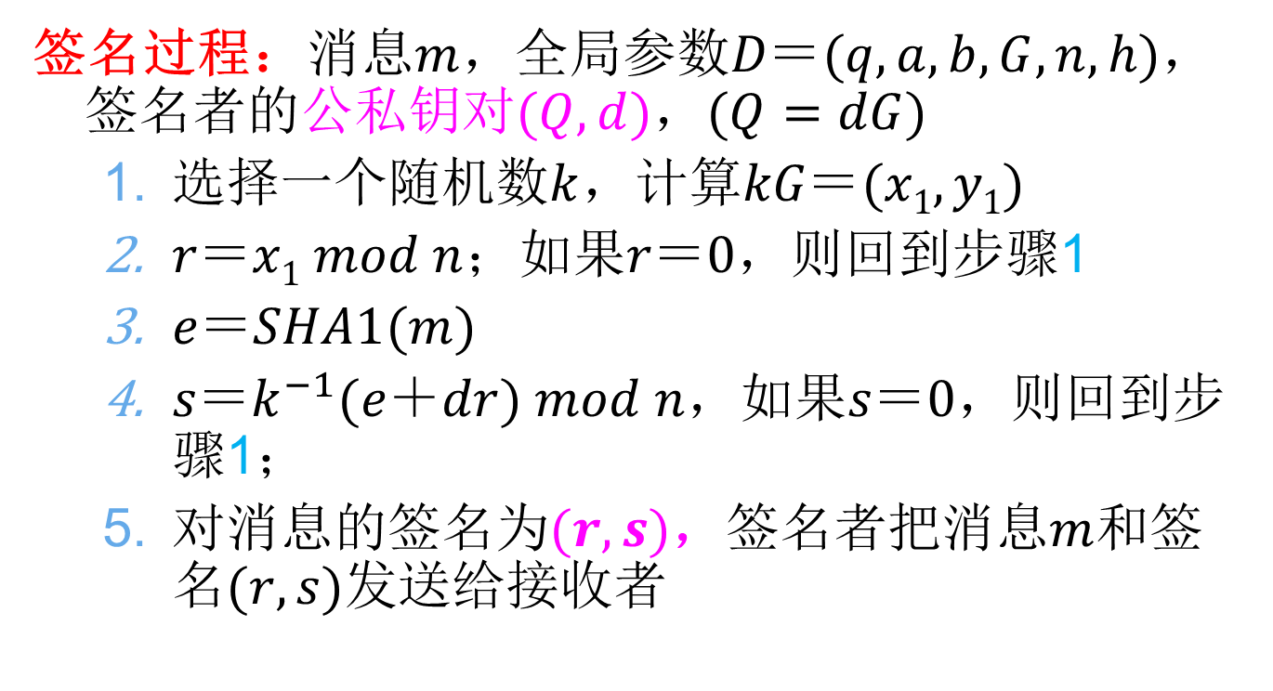
ECDSA签名算法
签名过程：消息$m$，全局参数$D＝(q, a, b, G, n, h)$，签名者的公私钥对$(Q, d)，(Q=dG)$
选择一个随机数$k$，计算$kG＝(x1, y1)$
$r＝x1 mod n$；如果$r＝0$，则回到步骤1
$e＝SHA1(m)$
$s＝k^{−1}(e＋dr) mod n$，如果$s＝0$，则回到步骤1；
对消息的签名为$(r, s)$，签名者把消息$m$和签名$(r, s)$发送给接收者

Slide 51
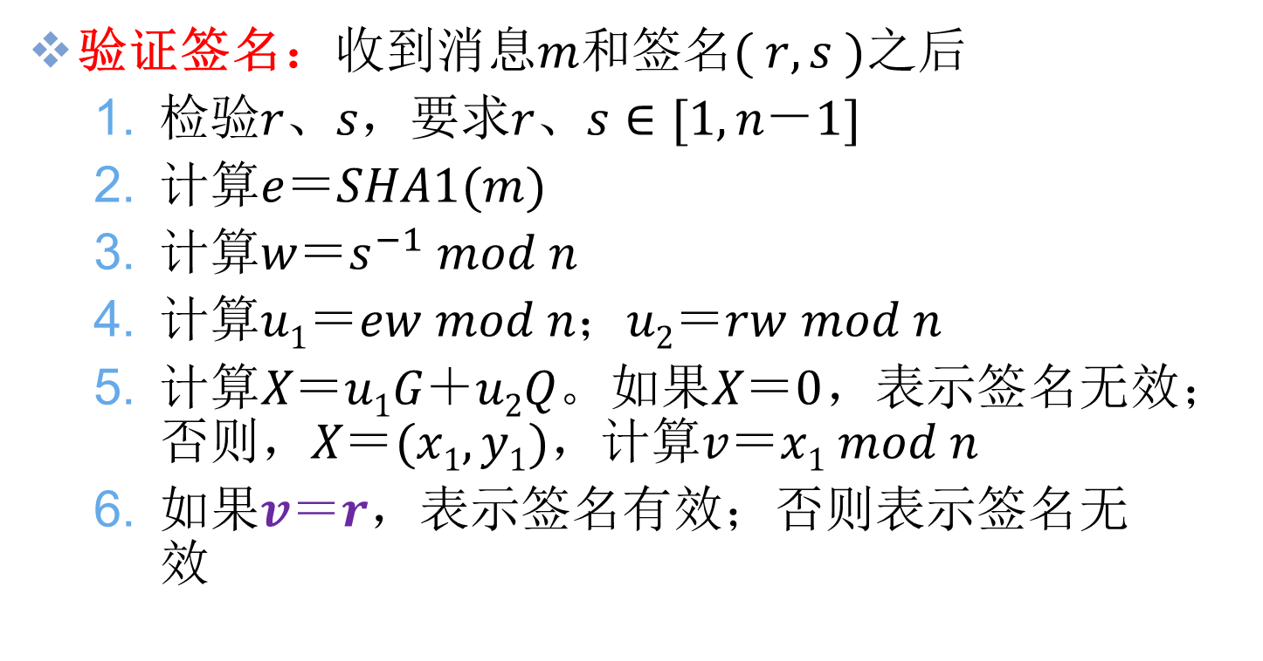
验证签名：收到消息$m$和签名$( r, s )$之后
检验$r、s，$要求$r、s∈[1, n－1]$
计算$e＝SHA1(m)$
计算$w＝s^{−1} mod n$
计算$u1＝ew mod n；u2＝rw mod n$
计算$X＝u1G＋u2Q。$如果$X＝0$，表示签名无效；否则，$X＝(x1, y1)$，计算$v＝x1 mod n$
如果$v＝r$，表示签名有效；否则表示签名无效

Slide 52
三、利用公钥密码实现数字签名
3、利用椭圆曲线密码实现数字签名
⑷ 椭圆曲线密码签名的应用
· 安全，密钥短、软硬件实现节省等特点。
· 2000年美国政府已将椭圆曲线密码引入数字签名标 准DSS。
· 中国也采用椭圆曲线密码签名。

Slide 53
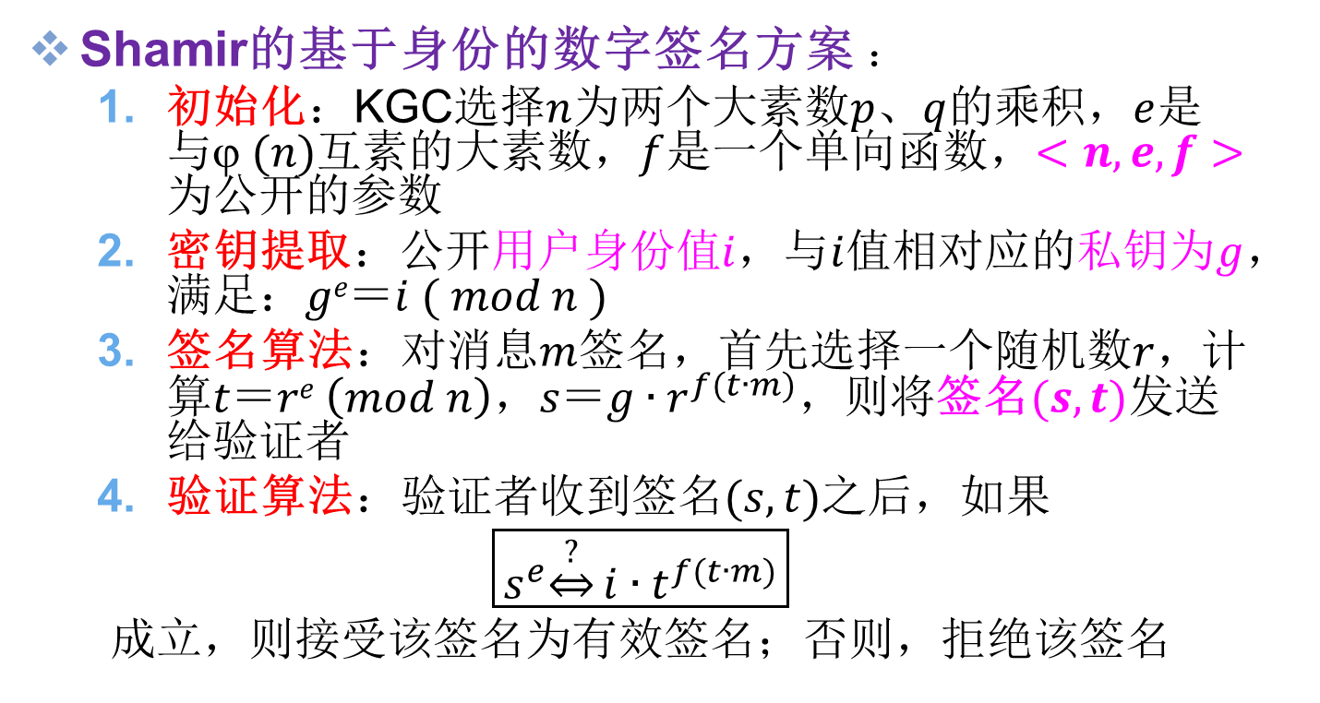
基于身份的签名方案
Shamir的基于身份的数字签名方案 ：
初始化：KGC选择$n$为两个大素数$p、q$的乘积，$e$是与$ (n)$互素的大素数，$f$是一个单向函数，$<n, e, f>$为公开的参数
密钥提取：公开用户身份值$i$，与$i$值相对应的私钥为$g$，满足：$ge＝i ( mod n )$
签名算法：对消息$m$签名，首先选择一个随机数$r$，计算$t＝re \left(mod n\right)，s＝g∙r^{f(t∙m)}$，则将签名$(s, t)$发送给验证者
验证算法：验证者收到签名$(s, t)$之后，如果
$\boxed{s^{e}\underset{⇔}{?}i∙t^{f(t∙m)}}$
成立，则接受该签名为有效签名；否则，拒绝该签名

Slide 54
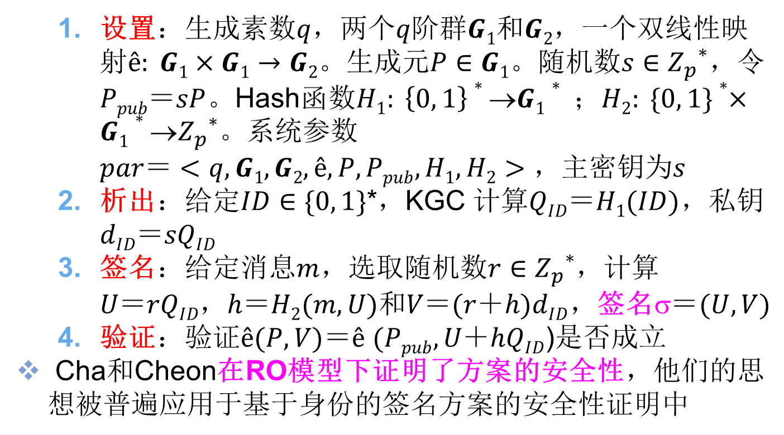
Cha-Cheon的基于身份的数字签名方案
设置：生成素数$q$，两个$q$阶群$G1$和$G2$，一个双线性映射$ê: G1×G1→G2$。生成元$P∈G1$。随机数$s∈{Z_{p}}^{∗}$，令$Ppub＝sP$。Hash函数$H1: \left\{0, 1\right\}∗→G1∗ ；H2: \{0, 1\}∗×G1∗→{Z_{p}}^{∗}$。系统参数$par＝<q, G1, G2, ê, P, Ppub, H1, H2>，$主密钥为$s$
析出：给定$ID∈\{0, 1\}$*，KGC 计算$QID＝H1(ID)$，私钥$dID＝sQID$
签名：给定消息$m$，选取随机数$r∈{Z_{p}}^{∗}$，计算$U＝rQID，h＝H2(m, U)和V＝(r＋h)dID$，签名$＝(U, V)$
验证：验证$ê(P, V)＝ê$ $(Ppub, U＋hQID$)是否成立
Cha和Cheon在RO模型下证明了方案的安全性，他们的思想被普遍应用于基于身份的签名方案的安全性证明中

Slide 55
其他类别数字签名
一次数字签名
环签名
代理签名
不可否认签名
故障停止式签名
指定接收人签名
多重数字签名
批验证数字签名
门限签名

Slide 56
代理签名的简介
代理签名(Proxy Signature)是指原始签名者把他的签名权授给代理者，代理者代表原始签名者行使他的签名权。当验证者验证代理签名时，验证者既能验证这个签名的有效性，也能确信这个签名是原始签名者认可的签名

Slide 57
代理签名的发展过程
代理签名的思想最早出现于1991年
1996年第一次系统地阐述了代理签名概念
全代理授权
部分代理授权
授权书代理授权
门限代理签名、代理盲签名、可恢复授权的代理签名、指定验证者的代理签名、一次代理签名、匿名代理者的代理签名、代理多重签名等
分布式计算、电子投票、电子付费、网格计算、移动代理等

Slide 58
群(组)签名
1991年，Chaum和Heyst首次提出群签名方案（Group Signature）。群签名方案允许组中合法用户以用户组的名义签名，具有签名者匿名、只有权威者才能辨认签名者等多种特点，在实际中有广泛的应用
群签名的特点:
只有组中成员才能代表组为消息签名，签名为群签名
消息接收者可以验证群签名的有效性，但不能辨别签名者
一旦发生争论，从消息的群签名权威（组长）可以辨别签名者

Slide 59
四、盲签名
· 在普通数字签名中，签名者总是先知道数据 的内容后才实施签名，这是通常的办公事务 所需要的。但有时却需要某个人对某数据签 名，而又不能让他知道数据的内容。称这种 签名为盲签名（Blind Signature）。在无记 名投票选举和数字货币系统中往往需要这种 盲签名，
· 盲签名在电子商务和电子政务系统中有着广 泛的应用。

Slide 60
盲签名
盲数字签名是一种特殊的数字签名，当用户A发送消息m给签名者B时，一方面要求B对消息签名，另一方面又不让B知道消息的内容，也就是签名者B所签的消息是经过盲化处理的。盲签名除具有一般数字签名的特点外，还有下面两个特征：
签名者无法知道所签消息的具体内容，虽然他为这个消息签了名。（匿名性）
即使后来签名者见到这个签名时，也不能将之与盲消息对应起来。（不可跟踪性）

Slide 61
四、盲签名
· 盲签名的技术思想
接收者首先将待签数据进行盲变换，把变换后的 盲数据发给签名者。
经签名者签名后再发给接收者。
接收者对签名再作去盲变换，得出的便是签名者 对原数据的盲签名。
这样便满足了条件①。要满足条件②，必须使签 名者事后看到盲签名时不能与盲数据联系起来， 这通常是依靠某种协议来实现的。

Slide 62
盲签名的实现过程

Slide 63
四、盲签名
1、RSA盲签名
M
A B
① A对消息M进行盲化处理：他随机选择盲化整数
k,1<k<M ，并计算
T＝M(k) ^{e}
② A把T发给B。
③ B对T签名：
mod n 。
_{T} d
=(Mk ^{e} ) ^{d}
=(M) ^{d} k
mod n
mod n

Slide 64
四、盲签名
· 盲签名在某种程度上保护了参与者的利益， 但不幸的是盲签名的匿名性可能被犯罪份子 所滥用。为了阻止这种滥用，人们又引入了 公平盲签名的概念。公平盲签名比盲签名增 加了一个特性，即建立一个可信中心，通过 可信中心的授权，签名者可追踪签名。

Slide 65
盲签名在电子投票中的应用

Slide 66
不可否认签名
普通数字签字，可以公开验证，这对一些文件如个人或公司信件、特别是有价值文件的签字，如果公开验证，就会造成灾难。这时就需要不可否认签字
不可否认签字：最本质的是在无签字者合作条件下不可能验证签字，从而可以防止复制或散布他所签文件的可能性，这一性质使产权拥有者可以控制产品的散发，在电子出版系统知识产权保护中将有用场

Slide 67
不可否认签名的组成
不可否认签名方案由三部分组成：数字签名算法、验证协议、否认协议
否认协议(Disavowal Protocol)：在签字者合作下才能验证签字，这会给签字者一种机会，在不利于他时他拒绝合作以达到否认他曾签署的文件。为了防止此类事件，构成签字算法的第三个组成部分，签字者可利用否认协议向法庭或公众证明一个伪造的签字确是假的；如果签字者拒绝参与执行否认协议，就表明签字事实上是真的由他签署的

Slide 68
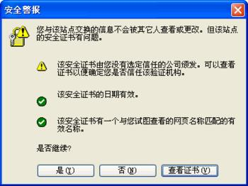
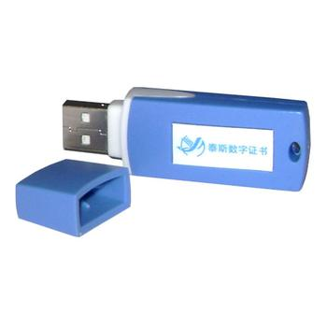
数字证书
用电子手段来证实一个用户的身份及用户对网络资源的访问权限，由认证中心（Certificate Authority，CA）签发，主要用于数字签名的一个数据文件，它包含用户身份信息、用户公钥信息以及身份验证机构数字签名，即相当于一个网上身份证；从数字证书的作用来分： 1）签名证书 2）加密证书

Slide 69
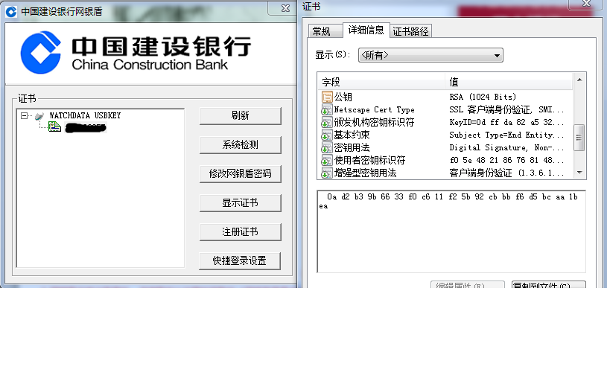
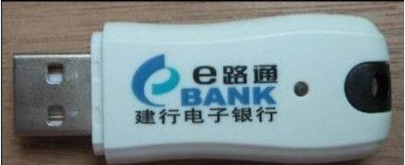

Slide 70
本章小结
数字签名的概念和作用
常见的数字签名方案
RSA
DSS
EIgamal
Schnorr
ECDSA
……

